Slide 1
fork, Pintos and gdb
OS Practice

Slide 2
实验内容
程序编辑方法
进程创建命令
Pintos简介
程序的调试方法---gdb

Slide 3
Windows与Ubutu文件共享
共享剪贴板
共享文件夹

Slide 4
准备工作—程序共享-共享剪贴板
VirtualBox安装增强工具：(见PDF文件）
共享剪贴板，方法：
共享文件夹设置：

Slide 5
编辑方法：
  编辑器
    缺省编辑器：gedit
    sublime text
      下载——https://www.sublimetext.com/3
      安装：解压即可
编译方法：
gcc -g fork_test1.c -o fork_test
-g是为了创建可调试程序 -o是文件命名 否则默认名字是a.out

Slide 6
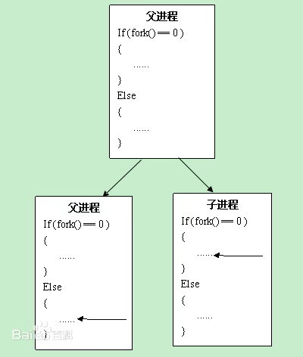
1 进程及线程创建命令
进程创建
  fork使用
  实例1： fork_test1.c
  实例2：forkwait_test2.c
  程序说明

Slide 7
Fork_test.c
#include <stdio.h>
#include <sys/types.h>
#include <stdlib.h>
#include <unistd.h>
int main ()
{ int pid;
printf ("Original process:\n PID = %d \n PPID %d \n", getpid (), getppid ());
// getpid ()----- getpid返回当前进程标识
// getppid () -----getppid返回父进程标识
pid = fork (); // Duplicate. Child and parent------continue
if (pid != 0) // pid is non-zero ----- parent
{ printf ("Parent process : PID %d , PPID %d.\n", getpid (), getppid ());
printf ("My child's PID is %d\n", pid); }
else /* pid is zero --- child */
{ printf ("Child process PID %d ;PP PID %d \n", getpid (), getppid ()); }
printf ("PID %d terminates.\n", getpid () ); /* Both processes execute this */
}

Slide 8
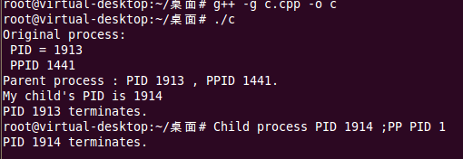
结果--fork_test1

Slide 9
例2：wait()-forkwait_test2.c
# include <stdio.h>
#include <sys/types.h>
#include <stdlib.h>
#include <sys/wait.h>
#include <unistd.h>
int main(){pid_t pid;
printf("\n\n<<<<<<<<<<<<<<<<<<<<<<<<<<<<<\n\n");
printf ("Original process with PID %d and PPID %d.\n", getpid (), getppid ());
printf(" ----------------fork()-------------------\n");
/* fork another process */
pid = fork();

Slide 10
if (pid < 0) /* error occurred */
{ fprintf(stderr, "Fork Failed.\n");
exit(-1); }
if (pid == 0) /* child process */
{ printf ("CHILD process with PID %d and PPID %d.\n",getpid (), getppid ());
printf("Do something in the CHILD process.\n"); }
else /* parent process */
{printf ("PARENT process with PID %d and PPID %d.\n",getpid (), getppid ());
printf ("My child's PID is %d\n", pid);
/* parent will wait for the child to complete */
wait (NULL); /*wait()函数使父进程暂停，直到它的一个子进程结束为止，该函数的返回值是终止运行的子进程的PID*/
printf ("Child Complete.\n");//exit(0);
}
printf ("PID %d terminates.\n", getpid () ); /* Both processes execute this */
printf("\n>>>>>>>>>>>>>>>>>>>>>>>>>>>>>\n\n");
}

Slide 11
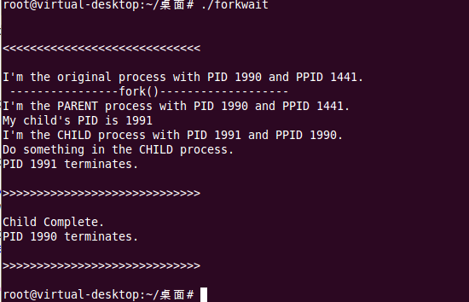
结果--forkwait_test2

Slide 12
2. Pintos简介
（1）Introduction
（2）Getting Started
（3）How to debug your code

Slide 13
（1）Introduction
Pintos is a simple operating system framework for the 80x86 architecture
It supports kernel threads, loading and running user programs, and a file system
it implements all of these in a very simple way
In the Pintos projects, you will strengthen its support in all three of these areas

Slide 14
（1）Introduction(cont)
simulators
  Bochs是一个x86硬件平台的开源模拟器。它可以模拟各种硬件的配置。Bochs模拟的是整个PC平台，包括I/O设备、内存和BIOS。
  QEMU（全称Quick Emulator）是一个开源的模拟器和虚拟机。把QEMU当作模拟器来使用，QEMU能运行不同于宿主机的操作系统，如在你的PC上运行x86架构的模拟器。QEMU通过动态的翻译指令，实现了良好的性能。
These projects are hard

Slide 15
(2) Source Tree Overview
directory structure
  threads/ ----Source code for the base kernel, which you will modify starting in project 1
  userprog/ ----Source code for the user program loader, which you will modify starting with project 2.
  vm/ -----almost empty. You will implement virtual memory here in project 3.
  filesys/ -----Source code for a basic file system. You will use this file system starting with project 2, but you will not modify it until project 4

Slide 16
(2) Source Tree Overview (cont)
  devices/ ---- for I/O device interfacing: keyboard, timer, disk, etc.
    You will modify the timer implementation in project 1. Otherwise no need to change it .
  lib/ -----subset of the standard C library. Headers in this directory can be included using the #include <...> notation.
    You should have little need to modify this code.

Slide 17
(2) Source Tree Overview (cont)
  lib/kernel----- Parts of the C library that are included only in the Pintos kernel
    This also includes implementations of some data types that you are free to use in your kernel code: bitmaps, doubly linked lists, and hash tables.
    In the kernel, headers can be included using the #include <...> notation.

Slide 18
(2) Source Tree Overview (cont)
  lib/user/----
    Parts of the C library that are included only in Pintos user programs.
    In user programs, headers in this directory can be included using the #include <...> notation.

Slide 19
(2) Source Tree Overview (cont)
  tests/ ---- Tests for each project.
    You can modify this code if it helps you test your submission
    we will replace it with the originals before we run the tests.
  examples/ -----Example user programs for use starting with project 2.
  These files may come in handy
  misc/
  utils/

Slide 20
（2）Building Pintos
Build the source code supplied for the first project：
First, cd into the ‘threads’ directory
Then, issue the ‘make’ command. This will create a ‘build’ directory under ‘threads’
Following the build, the following are the interesting files in the ‘build’ directory:
  Makefile
  kernel.o
  kernel.bin
  loader.bin
  os.dsk

Slide 21
2 程序的调试方法
printf() ： The way printf() is implemented in Pintos
ASSERT ：ASSERT (expression)
gdb调试器的使用

Slide 22
gdb调试器的使用
输入命令: gdb Cfilename 开始调试程序
gdb一些常用命令：
  l <n> 输出第n行到n+9行的源代码
  break <n> 在第n行设置断点
  info break 查看断点信息
  r 运行
  n 单步执行
  c 继续执行
  p varName 输出变量值
  q 退出

Slide 23
调试方法
启动终端，进入threads/build目录(home/virtual/pintos/src/threads/build)
执行命令
pintos --gdb -s -- run alarm-multiple
启动另一个终端，进入threads/build目录，输入命令
gdb kernel.o
或者pintos-gdb kernel.o

Slide 24
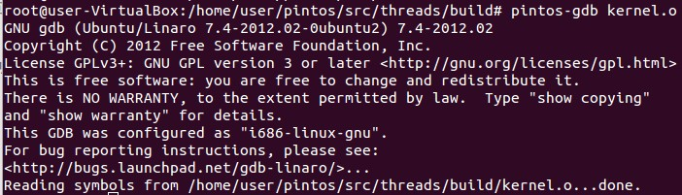
调试方法
即可进入到gdb

Slide 25
设置断点(break命令)
break命令（可以简写为b）可以用来在调试的程序中设置断点，该命令有如下几种形式：
  （1） 使程序恰好在执行给定行之前停止。
  （2） 使程序恰好在进入指定的函数之前停止。
  （3）程序到达指定行或函数时停止

Slide 26
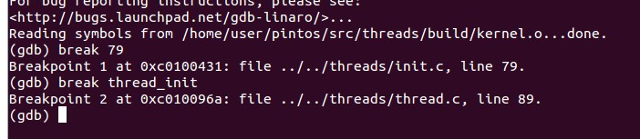
（1） 使程序恰好在执行给定行之前停止
(gdb) break 79
# 在line 79行设置断点
(gdb) break thread_init
# 在thread_init函数开始运行时，停止

Slide 27

设置断点(break命令)
多个原文件构成的程序，可以在各个原文件中设置断点，而不是在当前的原文件中设置断点，其方法如下：
(gdb) break filename:line-number
(gdb) break filename:function-name
如 (gdb) break thread.c:79
# 在文件thread.c的79行设置断点

Slide 28
删除断点(clear命令)
(gdb) clear main
# 删除main函数上的断点
(gdb) clear 26
# 删除26行的断点
(gdb) clear debug.c:main
# 删除debug.c文件中main函数上的断点

Slide 29
其他断点相关命令
(gdb)info program： 来查看程序的是否在运行，进程号，被暂停的原因。
(gdb)delete 断点号n：删除第n个断点
(gdb)disable 断点号n：暂停第n个断点
(gdb)enable 断点号n：开启第n个断点

Slide 30
观察变量
(gdb) watch i
# 监视变量i，当i的值变化之后，gdb将停止程序运行
  查看监视变量的内容，当所监视的变量发生变化时，gdb将停止程序运行，如下：
  Breakpoint 5, main () at debug.c:33
  33 i = 10;

Slide 31
gdb调试运行命令
先设置断点，再让程序运行起来
(gdb) run (Pintos)
#运行待调试程序
2. (gdb) continue
#如果run之后在断点处停止，使用continue命令继续程序的执行
3. (gdb) step
#使用step进行单步调试

Slide 32
gdb调试运行命令
(gdb) info break： 查看断点信息
(gdb) r：运行程序
(gdb) n/s：单步执行
(gdb) c：继续运行
(gdb) p 变量 ：打印变量的值
(gdb) bt：查看函数堆栈
(gdb) finish：退出函数

Slide 33
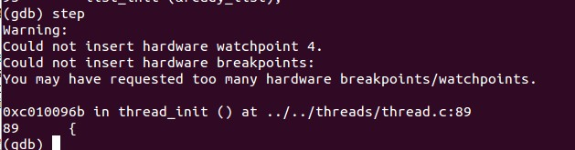
gdb调试
单步执行命令：
1、n/next：遇到函数不进入到函数体内(step over)
2、s/step：遇到函数进入到函数体内(step in)

Slide 34
gdb调试
(gdb) jump 5
跳转执行程序到第5行：

Slide 35
gdb变量输出命令
在程序中如何查看程序变量的值，gdb中可以使用print命令。
(gdb) print p # p为结构体类型
$2 = {x = 0, y = 0}
2. (gdb) print arr # arr为int数组
$3 = {1, 2}
3. (gdb) print a # a为int类型
$4 = 10
4. (gdb) print *ptr@5 #输出ptr数组前5个值
# 其中int* ptr = (int*)malloc(5 * sizeof(int));
$5 = {0, 0, 0, 0, 0}
5. (gdb) print x=4
    修改运行时候的变量值，意为把变量x值改为4

Slide 36
gdb其他命令
(gdb) shell 命令行：执行shell命令行
(gdb) set args 参数:指定运行时的参数
(gdb) show args：查看设置好的参数
(gdb) show paths:查看程序运行路径；
(gdb) cd 相当于shell的cd;
(gdb) pwd ：显示当前所在目录
(gdb) [Enter] ：执行上次执行的命令
(gdb) backtrace ：显示当前调用函数堆栈中的函数

Slide 37
调试方法
1. 启动终端，进入threads/build目录,执行命令
pintos --gdb -s -- run alarm-multiple
2. 启动另一个终端，进入threads/build目录，输入命令
gdb kernel.o

Slide 38
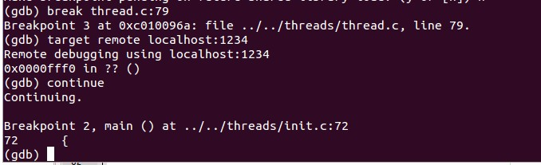
gdb调试
3.设置完断点信息后，输入
target remote localhost:1234
4.继续执行命令：continue
程序即可运行到设置的第一个断点的地方

Slide 39
调试--fork_test1
gdb ./test ：开始进行调试
. break line_num ： 设置断点
. r/run ：开始运行
. n/next ：单步调试，不进入子函数
. c/continue ：继续执行到下一个断点/程序结束
. info thread ：查看当前程序的线程信息（>=1）
info inferiors ：查看调试的进程： 标星号的表示当前跟踪的线程
inferior num ：切换进程

Slide 40
调试--fork_test1
对于多进程的调式，需要进行一定的设置。
一般情况下，父进程 fork 一个子进程，GDB只会继续调试父进程而不会管子进程的运行。如果想跟踪子进程进行调试，可以用：
set follow-fork-mode child ：当 fork 子进程后，只跟踪子进程，而放弃对父进程的跟踪（所以查 看线程只会发现当前线程）；
set follow-fork-mode parent ：默认状态
( show follow-fork-mode ：查看当前的跟踪模式)

Slide 41
调试--fork_test1
set detach-on-fork on ：只调试进程中的某一个
set detach-on-fork off ：父子进程都在GDB的控制之下。其中一个进程正常调试，根据 follow-fork-mode 来决定；另一个进程会被暂停
show detach-on-fork :显示目前detach-on-fork模式
如果子进程使用 exec 系统函数而装载了新程序执行，那么就使用： set follow-exec-mode new ：新建一个 inferior 给执行起来的子进程，而父进程的 inferior 仍然保留
set follow-exec-mode same ：默认值

Slide 42
实验二：gdb调试工具的使用
完成gdb工具的学习
阅读pintos的thread_create()函数源代码的阅读
完成实验报告（一人一份）

